Slide 1
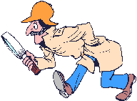
Путешествие по Древнему миру
Мини- энциклопедия ,выпуск № 1
Авторы и разработчики проекта, учащийся 6 класса МОУ СОШ № 8
Руководитель проекта Гурченкова Лариса Петровна, учитель истории

Slide 2
как родился наш проект ?
Мы опросили около 30 человек и наши респонденты, учащиеся 5 и 6 классов ответили, что хотят узнать о:
некоторых изобретениях древних людей;
как появилось земледелие и религиозные верования?
чем занимались первобытные собиратели и охотники в свободное время ?

Slide 3
Подобные вопросы поставили в тупик великих детективов, но только не нас !

Slide 4
Маршрут нашего путешествия по Древнему миру:
занятия первобытных людей;
возникновение земледелия и скотоводства, появление ремесла;
религиозные верования и искусство первобытных людей;
музей артефактов

Slide 5
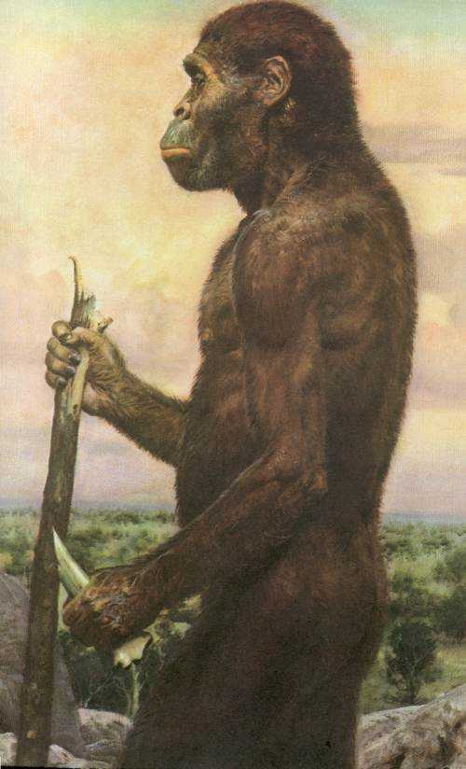
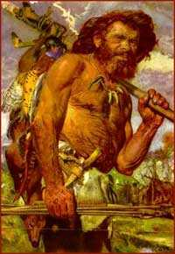
Путешествуя с нами вы узнаете главные отличия человека от животного !
2 – 2,5 млн. лет
40 тысяч лет назад
«Человек умелый»
«Человек разумный»

Slide 6
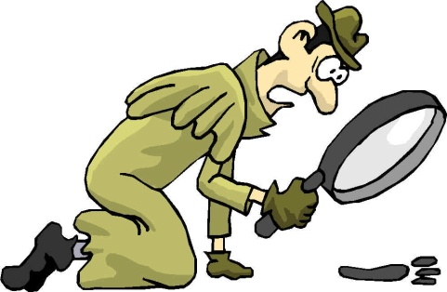
Вы убедитесь, что
историю человечества можно представить в виде ступенек

Slide 7
У вас будет возможность:
поработать со словарями;
заглянуть в энциклопедии;
выйти в интернет !

Slide 8
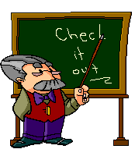
Сопровождать вас в путешествии будут профессор Всезнающий и Молния

Slide 9
Вы узнаете из первых рук:
Как появилось земледелие?
Какие орудия труда еще изобрел человек?
Какие культуры он выращивал?
Как это изменило его жизнь ?
На эти вопросы наука способна ответить. Продолжаем наше путешествие.

Slide 10
Вы не поверите, но
все животные были когда-то дикими.
Мы расскажем вам как человек приручил животных

Slide 11
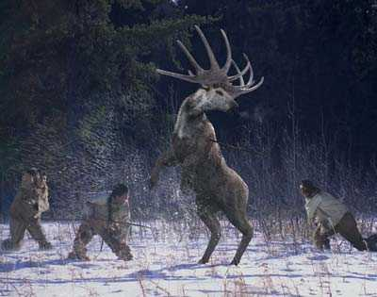
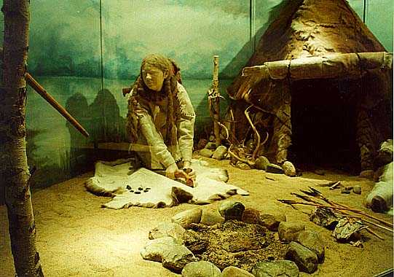
Было ли у первобытного человека свободное время ?
Мы проведем расследование и установим этот факт.

Slide 12
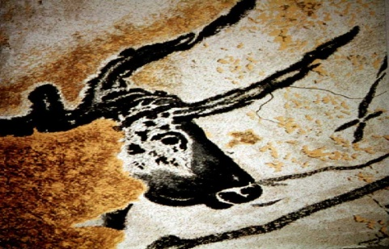
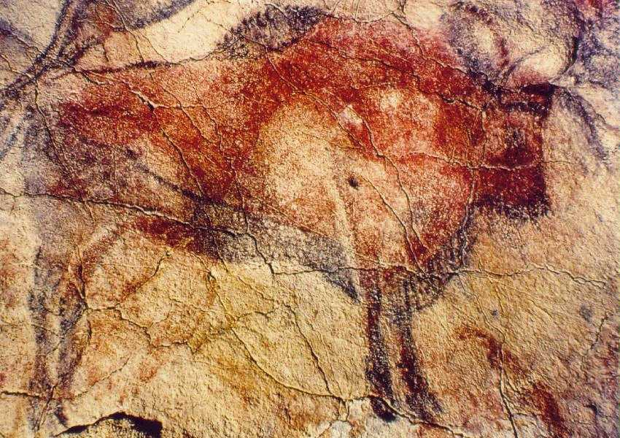
На нашем проекте вы сможете ответить на вопросы «Почему первобытный человек рисовал ?»
ВНИМАНИЕ!
Существует несколько версий – раскроем тайну рисунков первобытного человека !

Slide 13
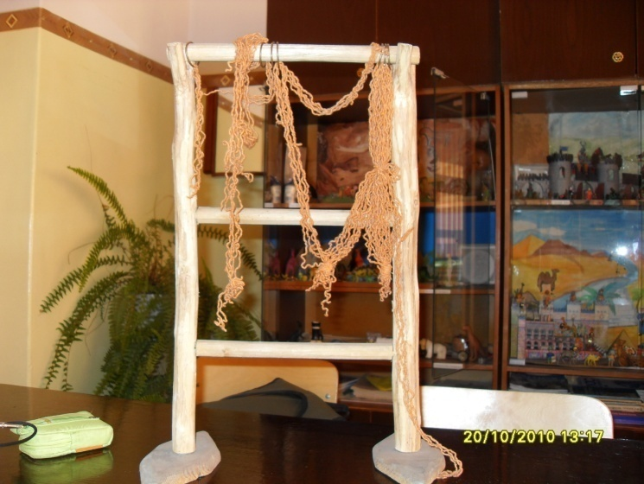
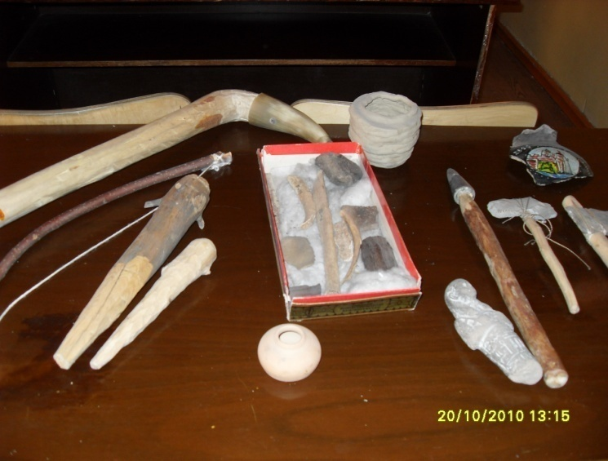
Вы хотите участвовать в создании музея артефактов?
Артефакт- «сделанный руками человека»

Slide 14
Анонс! Анонс!
Путешествуйте с нами и вы узнаете: технологию изготовления орудий труда первобытного человека; как возникло земледелие и скотоводство, было ли у первобытных людей свободное время и много других интересных фактов. Спешите, иначе вы можете не успеть !

